Slide 1
Classes de maîtres
Lien vers la présentation :
http://bit.ly/mst28oct20
Science et technologie
Primaire
Ces formations du RÉCIT sont mises à disposition, sauf exception, selon les termes de la licence Licence Creative Commons Attribution - Pas d’Utilisation Commerciale - Partage dans les Mêmes Conditions 4.0 International.
Notes:
Lien de la présentation : http://bit.ly/mst28oct20

Slide 2
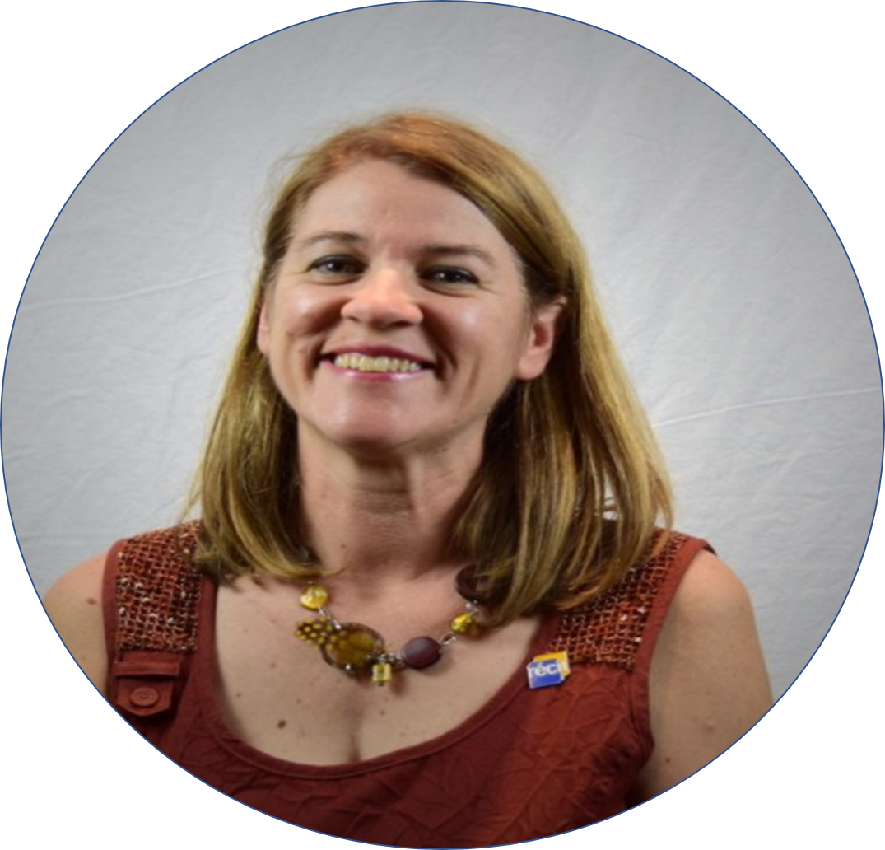
, un outil pour soutenir l’engagement des apprenants
Sonya Fiset, RÉCIT MST
Ces formations du RÉCIT sont mises à disposition, sauf exception, selon les termes de la licence Licence Creative Commons Attribution - Pas d’Utilisation Commerciale - Partage dans les Mêmes Conditions 4.0 International.
Notes:
Lien du site du RÉCIT MST : https://recitmst.qc.ca/

Slide 3
Plan de la rencontre
Bienvenue!
Qui êtes-vous?
Quoi? Pourquoi? Comment?
Ressources
Par quoi commencer? Besoins?
Badge
Notes:
Document collaboratif : https://docs.google.com/document/d/1x_JLsevMdACbfSrdt9Y_HPedcPTz9_0fdx2hT94KEx4/edit#bookmark=id.j491ceihwcbh

Slide 4
Un hyper quoi?
Parcourez quelques HyperDocs
Document collaboratif : noter vos observations
Qu’est-ce qu’un
Explore
Notes:
Quelques HyperDocs : https://hyperdocs.co/blog/posts/samples-of-hyperdocs-for-every-subject
Document collaboratif : https://docs.google.com/document/d/1x_JLsevMdACbfSrdt9Y_HPedcPTz9_0fdx2hT94KEx4/edit?usp=sharing

Slide 5
Explique
En résumé, VOICI ce qu’est un HyperDocs!
Un HyperDocs est un document interactif qui permet aux élèves d’apprendre à leur propre rythme, de s’engager et de s’émerveiller. Il met la technologie au service de l’apprentissage.
Notes:
Site officiel : hyperdocs.co

Slide 6
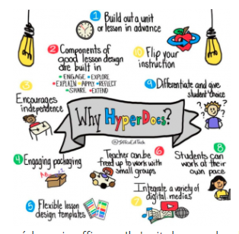
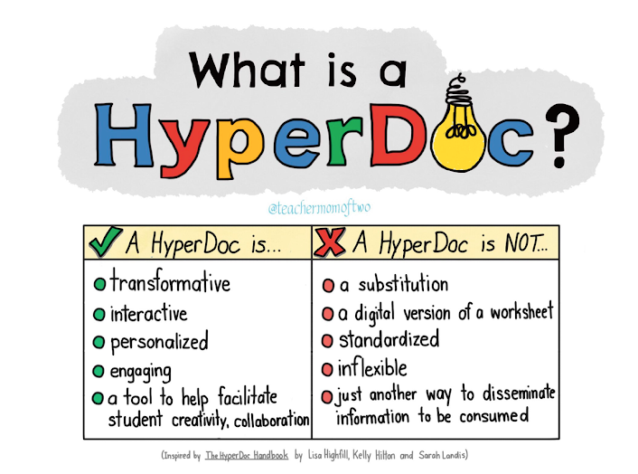
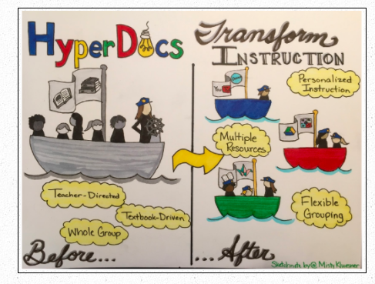
Qu’est-ce qu’un HyperDocs?
Avant-après

Slide 7
un outil pour soutenir l’engagement des apprenants
Created by Nicole Beardsley
Welcome! I created this HyperDocs to show my students the ins & outs of how a HyperDocs works, but this can also be used to teach teachers as well!
If you’d like to use this HyperDocs yourself, go for it! Please go to File>Make a Copy before getting started, then you will have your own version to edit as needed. Always make sure to credit the original creator when “remixing” a HyperDocs!
Also, delete these green Help boxes before you share your final version.
Pourquoi?
Engage-toi
Explore
Explique
Élabore
Partage
Évalue
Enrichissement
Présenté par Sonya Fiset, RÉCIT MST
Adapté par Valérie Rivard, septembre 2020
Notes:
Site HypreDocs : https://hyperdocs.co/

Slide 8
Les 5E et un peu plus
Modèle pédagogique 5E
Engage-toi
Explore
Explique
Élabore (applique)
Évalue
Modèle HyperDocs
Partage
Enrichissement
Notes:
Modèle pédagogique 5E : https://www.knowatom.com/blog/what-is-the-5e-instructional-model#:~:text=The%205Es%20are%20an%20instructional,to%20move%20through%20in%20phases
Modèle en français : https://docs.google.com/document/d/1Hq9iqnDGsz344AGEMWWHUEvM68H-4T-7Bw-8NkcSEjQ/edit?usp=sharing

Slide 9
Les 5E de l'apprentissage basés sur la recherche avec un ENA
Engage-toi :
acquis antérieurs, provocation, questionnement
Explore, Explique, Élabore :
activités, questionnement, lecture, visionnement
application de leurs habiletés ou connaissances
démonstration de la compréhension
Partage :
Communiquer, production du contenu, public authentique
Évalue :
auto-évaluation et évaluation, se fixer de nouveaux objectifs
Enrichissement :
Réflexion des enseignants et des élèves
Suggestions pour aller plus loin

Slide 10
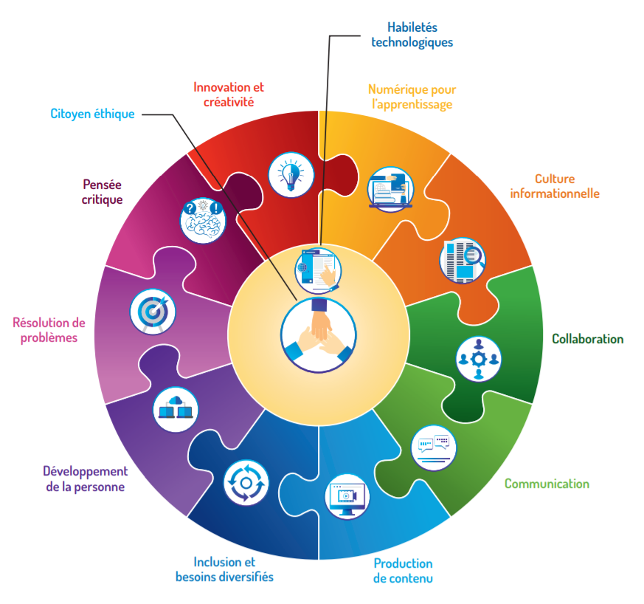
Pourquoi ?
Cadre de référence de la compétence numérique
Source : MEES - Avril 2019
12 dimensions
version interactive
Continuum de développement de la compétence numérique
Source : MEES -
Janvier 2020

Slide 11
L’engagement de l’élève

Slide 12
Google Slides ou présentation
1.
Un HyperDocs peut être une présentation sous la forme de diapositives.
Cliquez ici pour voir un exemple.
Différents modèles Google Slides
Notes:
Un exemple sur plusieurs pages : https://docs.google.com/presentation/d/1Z_lkRNYblXpmDkLJnZsyLip-PntTx9q0KGmmCzuUnUk/edit#slide=id.g35f391192_029

Slide 13
Google Docs ou document
2.
Un HyperDocs peut être présenté
sous la forme d’un
Cliquez ici pour voir un exemple.
Notes:
Exemple Électricité un document par élève et intègre une tâche à réaliser : https://docs.google.com/document/d/1XZTIofsV_UEaxm6VbdpQzm6YH2RuttCNQWvNu5FhkbQ/edit

Slide 14
Google Map
3.
Un HyperDocs peut aussi être
sous la forme d’un
Cliquez ici pour voir un exemple.
Notes:
HyperDoc created by Sarah Landis, Lisa Highfill, and Kelly Hilton

Slide 15
HyperD cs

Slide 16
Dans un HyperDocs, il y aura des tâches interactives à compléter.
Élabore
Dans un ENA ;
Directement dans l’HyperDocs collectif ou un par élève ;
En utilisant des outils numériques.
Notes:
Différents outils numériques : https://docs.google.com/document/d/1V5z0q2-r2cMpJ7trO0dQX9AKAqVEpKbs8UTZLrqIv-k/edit

Slide 17
La nétiquette d’un document partagé.
Ne pas effacer ou modifier le travail d’un autre
Si vous effacez quelque chose par accident, : la fonction ANNULER est votre amie!
Ne changez rien à la mise en page (fonds, couleurs, polices, grosseur, etc.) à moins que vous ayiez une permission spéciale. Pour ajouter des lignes, aucune permission n’est requise.
Participez en étant professionnel.
Si vous n’avez rien de positif à écrire, fermez le document.
Prêt à essayer?
Cliquer sur le document mauve pour obtenir une copie!
Notes:
Modèle : https://docs.google.com/document/d/1Hq9iqnDGsz344AGEMWWHUEvM68H-4T-7Bw-8NkcSEjQ/copy

Slide 18
Maintenant que vous avez vu un HyperDocs en Action, réfléchissez à la question suivante :
Quels sont les bénéfices d’utiliser un HyperDocs pour soutenir l’apprentissage?
Evalue
Notes:
Avantages : https://docs.google.com/document/d/1x_JLsevMdACbfSrdt9Y_HPedcPTz9_0fdx2hT94KEx4/edit#bookmark=id.a0sspm6aoxs

Slide 19
Et si on se lançait dans le
monde de la francophonie!
Un outil pour un enseignement à distance dynamique!
Avez-vous un besoin?
Dites-le moi!
Notes:
Identifier un besoin : https://docs.google.com/document/d/1x_JLsevMdACbfSrdt9Y_HPedcPTz9_0fdx2hT94KEx4/edit#bookmark=id.j491ceihwcbh

Slide 20
Mathématique |  | Science et technologie
-Fractions sur la droite numérique -Math HyperDocs en anglais -Leçons de math en anglais |  | -Aimants -Circuits électriques -Cycle de l’eau -Électricité statique -Énergie -3 États de la matière -Flottabilité -Machines simples -Soleil - Terre - Lune -Son -Lumière -Leçons de science anglais | -La respiration et la photosynthèse en anglais qui propose des applications
Arts -À la manière de... | Langues -Des exemples en anglais | HyperDocs modèles
Autres : | -Les HyperDocs de SEANJFAHEY | -HyperDocs 5e toutes les disciplines en anglais | -Pour les élèves du primaire en anglais
Créé par Sonya Fiset, Service national du RÉCIT MST 2020 CC BY-NC-SA
Notes:
Exemples HyperDocs : https://docs.google.com/presentation/d/1iovi3MuLgGxP2DvmRedR87K-dPotVwkrcUzooCSmNGM/edit?usp=sharing

Slide 21
Par où commencer?
Identifier nos objectifs
Assembler nos ressources
Choisir nos outils
Créer nos activités en suivant les 5E

Slide 22
Peu importe la façon, l’essentiel d’un HyperDocs est d’apprendre en s’assurant que ce soit:
Engageant
Interactif
inspirant

Slide 23
1, 2, 3 Partez!
Évalue
Plan de travail virtuel
Modèles
+ élaboré, + créativité
Underground railroad
Notes:
Modèles : https://drive.google.com/drive/folders/1cTITJEOEYwia_Mr_3dCj_rF5h_jbyPCo?usp=sharing

Slide 24
Enrichissement
-Tutoriel pour créer un hyperdocs
-Banque de ressources et d’hyperdocs
-Images libres de droit d’auteur Unsplash
Ressources :

Slide 25
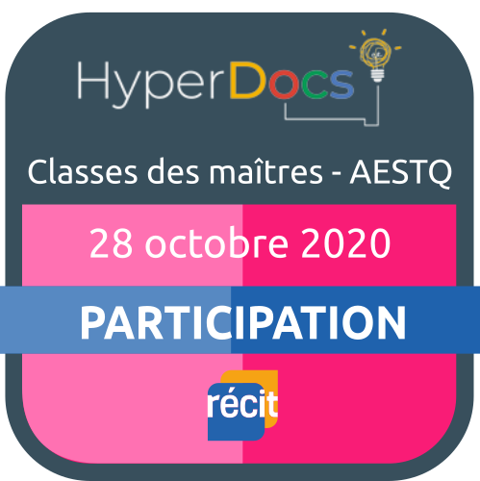
Obtenez votre
badge de participation
Suivre les instructions dans la section
Badge de participation
Modifier le badge avec la bonne date :)
Notes:
Lien pour obtenir le badge de participation : https://campus.recit.qc.ca/enrol/index.php?id=284

Slide 26
MERCI !
Questions?
Sonya.Fiset@recitmst.qc.ca
equipe@recitmst.qc.ca
Page Facebook
Twitter
Chaîne YouTube
Ces formations du RÉCIT sont mises à disposition, sauf exception, selon les termes de la licence Licence Creative Commons Attribution - Pas d’Utilisation Commerciale - Partage dans les Mêmes Conditions 4.0 International.
Notes:
Me joindre sonya.fiset@recitmst.qc.ca
Message à l’équipe : equipe@recitmst.qc.ca
Page Facebook : https://www.facebook.com/RECITMST2020/
Twitter : https://twitter.com/recitmst
Chaîne YouTube : https://www.youtube.com/channel/UC7IcadI_rZFwso9N81PYqFg

